Slide 1
Democracia Direta (Iniciativa Popular/Referendos e Plebiscitos): a luta pela soberania popular
Maurício Piragino /Xixo
Escola de Governo
xixo@escoladegoverno.org.br
Escola de Cidadania Waldemar Rossi-
10/4/2017

Slide 2
Democracia é o regime político
que se funda
nos princípios da soberania popular e da distribuição eqüitativa de poder

Slide 3
A democracia nasce na Grécia antiga sob a forma de democracia direta. A democracia representativa foi se constituindo entre o século XVIII e século XIX.
Democracia é o governo do povo, para o povo e pelo povo. Ela, além de ser um princípio, está numa eterna construção.

Slide 4
DEMOCRACIA demos = povo e kratia = poder
Democracia Representativa:
forma de organização política da sociedade onde se elegem um determinado número de representantes para gerir os interesses de toda uma sociedade.
Democracia Participativa/
Direta:
é o modelo de organização política na qual o povo além de ser o titular legítimo do poder supremo, pode e deve exercê-lo diretamente.

Slide 5
A Constituição Federal de 1988, também chamada de Constituição cidadã, garante que o povo brasileiro é o verdadeiro soberano e procura criar raízes democráticas na nossa organização política, social, econômica e fundiária, além da garantia do fortalecimento da cidadania.

Slide 6
A disputa no Brasil após 2014
Democracia formal liberal
X
Democracia social
Democracia liberal se sustenta fundamentalmente na representação e na formalidade das liberdades.
Democracia social se fundamenta na garantia dos direitos sociais
A democracia no Brasil , em toda a sua história, sempre foi muito frágil, inexistente.

Slide 7
A Constituição Federativa do Brasil no seu primeiro artigo já indica a participação direta. Observe:
Art. 1º. A República Federativa do Brasil, formada pela união indissolúvel dos estados e Municípios e do distrito federal, constitui-se em Estado Democrático de Direito e tem como fundamentos:
I – a soberania
II – a cidadania
III – a dignidade da pessoa humana
IV- os valores sociais do trabalho e da livre iniciativa
V – o pluralismo político
Parágrafo Único: Todo o poder emana do povo, que o exerce por meio de representantes eleitos ou diretamente, nos termos desta constituição.

Slide 8
CONSTITUIÇÃO FEDERAL DE 1988
Art. 14. A soberania popular será exercida pelo sufrágio universal e pelo voto direto e secreto, com valor igual para todos, e, nos termos da lei, mediante:
I - plebiscito;
II - referendo;
III - iniciativa popular.

Slide 9
“Democracia Participativa ou Democracia direta é o modelo de organização política na qual o povo, além de ser o titular legítimo do poder supremo, pode e deve exercê-lo diretamente – isto é, sem a intermediação de pessoas e instituições – nos diversos processos de decisão, controle, fiscalização e sanção da esfera pública.”
Profa. Maria Victoria Benevides

Slide 10
Três formas de exercer a democracia direta:
1)votação em consultas populares, como referendos e plebiscitos, além de participação iniciativa legislativa e do recall;
2)participação em conselhos de gestão e fiscalização de serviços públicos, além do Orçamento Participativo,
3)no campo do Poder Judiciário, o júri popular e o órgão de controle externo do judiciário(ainda em discussão no nosso país).

Slide 11
REFERENDO e PLEBISCITO
Referendo
É o mecanismo de democracia direta pelo qual o povo é consultado depois da aprovação de normas legais ou constitucionais, podendo confirmar ou rejeitar a norma.
Plebiscito
É o mecanismo de democracia direta pelo qual o povo é consultado antes da aprovação de qualquer tipo de questão de interesse público,não necessariamente de natureza jurídica, como por exemplo políticas governamentais. Por meio do plebiscito o povo é consultado sobre medidas futuras, de caráter geral, bem como sobre fatos ou eventos excepcionais.

Slide 12
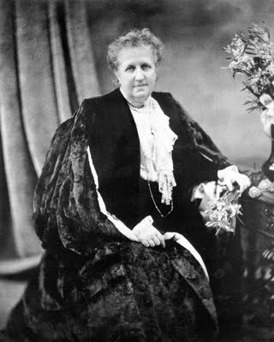
1888 – Deputado-RS Aparício Mariense queria fazer um plebiscito(voto popular) para saber se a Princesa Isabel deveria assumir o reinado brasileiro pois segundo ele, ela era: “- uma senhora fanática,obcecada por educação jesuítica e casada com um príncipe estrangeiro”

Slide 13
Tivemos, no Brasil, apenas três consultas nacionais, que foram chamadas de “plebiscitos”:
em 1963, para manter ou não o sistema parlamentarista adotado após a renúncia do Presidente Jânio Quadros;
em 1993, para decidir sobre monarquia ou república, sobre presidencialismo ou parlamentarismo;
em 2006, para opinar sobre comercialização de armas de fogo.
Tivemos mais recentemente plebiscitos não nacionais: para a divisão do Estado do Pará; na cidade de Embú que se tornou “Embú das Artes”, além da divisão em distritos a cidade de Campinas, decisão sobre o fuso horário do estado do Acre.

Slide 14
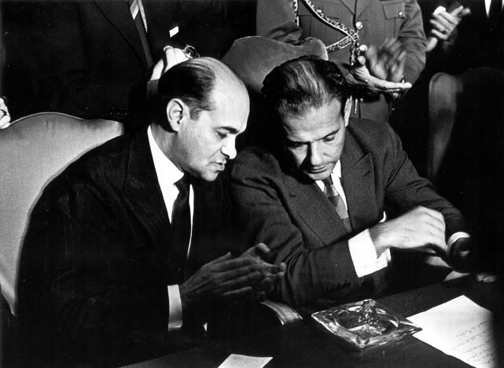
Jango e Tancredo

Slide 15
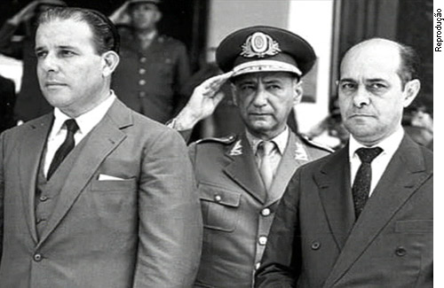
Jango, Tancredo e os militares

Slide 16
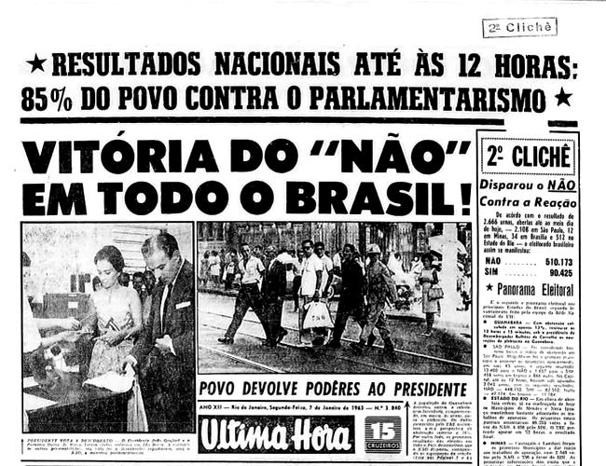
Campanha do plebiscito 1963

Slide 17
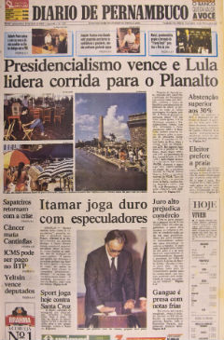
Capa Jornal pós plebiscito 1993

Slide 18
Democracia Direta no mundo
Uruguai
Tema: Redução da maioridade penal (18 para 16 anos)
Ano: 2014
Resultado: Sim (46,99%)
*Para passar era necessário que cerca de 50% da população optasse por sim.

Slide 19
Democracia Direta no mundo
Costa Rica
Tema: Tratado de Livre Comércio com os Estados Unidos.
Ano: 2007
Resultado: Sim (51,61%) x Não (48,39%)
Bolívia
Tema: reforma constitucional promovida pelo presidente
Ano: 2016
Resultado: Não (51,31%) x Sim (48,69%)
Votos apurados: 99,49%

Slide 20
Democracia Direta no Mundo
Reino Unido (BREXIT)
Tema: Deveria o Reino Unido permanecer membro da União Europeia ou deixá-la?
Data: 23 de junho de 2016
Votantes: 33 578 016
Resultado: Permanecer( 48,11% ) Deixar ( 51, 89%)
Observação: Escócia, maior parte da Irlanda do Norte e das grandes cidades da Inglaterra votaram por ‘Permanecer’

Slide 21
Democracia Direta no mundo
Irlanda
Tema: Casamento gay
Ano: 2015
Resultado: Sim (62%) x Não (38%)
Porcentagem das pessoas que votaram: + 60%
Escócia
Tema: Continuar como parte do Reino Unido
Ano: 2014
Resultado: Não (55,3%) x Sim (44,7%)
Comparecimento: 88,59% do eleitorado

Slide 22
Democracia Direta no mundo
Reino Unido
Tema: Ilha das Malvinas como território britânico.
Ano: 2013
Resultado: Sim (98,8%) x Não (?)
Em branco (?); Nulos (?)
Porcentagem de pessoas que votaram: 92%

Slide 23
Democracia Direta no Mundo
Colômbia
Tema: tratado de paz com as FARC(Forças Armadas Revolucionárias da Colômbia)
Ano:2016
Resultado: Não(50,24%) Sim(49,76%)
Abstenção: 62,6%
Diferença de 54 mil votos em colégio eleitoral de 34 milhões

Slide 24
Democracia Direta no mundo
Grécia
Tema: Proposta de socorro internacional realizada pelos credores
Ano: 2015
Resultado: Não (61,31%) x Sim (38,69%)
Criméia
Tema: A favor da união da República Autônoma da Criméia à Rússia
Ano: 2014
Resultado: Sim (96,8%) x Não

Slide 25
Democracia Direta no mundo
Suíça
Tema: Salário mínimo de R$10.000,000.
Ano: 2014
Resultado: Não (67%)
Tema: Reduzir a imigração
Ano: 2016
Resultado: Não (74%)
Obs: A Suíça é o país no mundo que mais utiliza a democracia direta( 3 meses)

Slide 26
Democracia Direta no mundo
Estados Unidos - Washington
Tema: A favor da lei que legaliza o casamento gay
Ano: 2012 Resultado: Sim (52%) x Não (48%)
Tema: Liberação do uso recreativo da maconha
Ano: 2012
Resultado: Sim (55%) x Não (44%)

Slide 27
Democracia Direta no mundo
Estados Unidos
Colorado - Tema: Liberação do uso recreativo da maconha
Ano: 2012 Resultado: Sim (54%) x Não (46%)
Votos apurados: 76%
Oregon - Tema: Liberação do uso recreativo da maconha
Ano: 2012 Resultado: Não (55%) x Sim (45%)
Votos apurados: 76%
Flórida - Tema: Concessão de fundos públicos para financiar o aborto
Ano: 2012 Resultado: Não (55%) x Sim (45%)
Maine - Tema: Liberação do casamento entre pessoas do mesmo sexo
Ano: 2012 Resultado: Sim (53%) x Não (47%)
Votos Apurados: 75%

Slide 28
Democracia direta no mundo
Estados Unidos
Califórnia
Tema: A favor da proibição da pena de morte
Ano: 2012
Resultado: Não (51%) x Sim (49%)
Votos apurados: 95%
Tema: Indicação obrigatória da presença de ingredientes transgênicos nos rótulos de alimentos
Ano: 2012
Resultado: Não (53%) x Sim (47%)
Votos apurados: 93%

Slide 29
Democracia Direta no mundo
Processos em andamento
Austrália
Tema: plebiscito para reconhecer os aborígenes em sua constituição(reconciliação histórica)
Ano: 2017
Itália
Tema: mudança constitucional para dar maior poder ao Executivo
Ano:04/12/2016
Resultado: Sim(40,89%)Não(59,11%)Nulo/ Branco(1,18%)

Slide 30
Iniciativa popular é o mecanismo de democracia direta pelo qual o povo apresenta ao Poder Legislativo um projeto normativo de interesse coletivo. Trata-se de um processo de participação mais complexo, pois exige prévia organização e ampla mobilização do povo que deverá elaborar um texto (desde simples moções à projetos de lei), coletar assinaturas e preparar a defesa pública, apresentar ao Poder Legislativo e aguardar a discussão e aprovação parlamentar nos termos previstos para o processo legislativo.

Slide 31
No Brasil pouquíssimos são os projetos de lei que de início eram de iniciativa popular e foram aprovados pelo Congresso.
- Em 1999 foi aprovada a lei 9.840 que altera a legislação eleitoral facilitando á Justiça Eleitoral a coibir fortemente a
"compra“ de votos.
- Em 2005 foi aprovada a Lei 11.124 que dispõe sobre o Sistema Nacional de Habitação de Interesse Social - SNHIS, cria o Fundo Nacional de Habitação de Interesse Social - FNHIS e institui o Conselho Gestor do FNHIS.
-Em 2010 foi aprovado a
Ficha Limpa (135/2010)

Slide 32
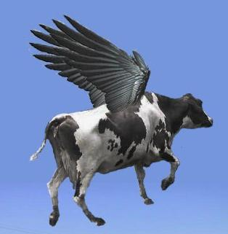
Ficha limpa: “É mais fácil vaca voar!!!!”

Slide 33
Embora garantida (DD) na Constituição, a Lei complementar n° 9709, de 18/11/98 que regulamenta esses mecanismos no âmbito federal, na verdade inviabiliza a sua prática.
Essa lei retira do povo parte de seu poder soberano na medida em que:
Ø Estabelece que apenas ao Legislativo cabe convocar as consultas (plebiscitos e referendos), “mediante decreto legislativo, por proposta de 1/3, no mínimo, dos membros que compõe qualquer das Casas do Congresso Nacional” (art 3°), ou seja, o povo deve pedir a 1/3 de seus representantes a devida autorização para exercer o poder soberano. Pedir autorização significa descaracterizar o conceito de democracia direta!

Slide 34
Ø Exige um número elevadíssimo de assinaturas para encaminhar uma proposta de lei (‘um por cento do eleitorado nacional, distribuído pelo menos por cinco Estados”). Não só isso, mas para cada assinatura deverá constar o número do título de eleitor do cidadão. Ora, qual é o cidadão que anda diariamente com seu título de eleitor?
O Desbloqueio dos três mecanismos
Foi apresentado ao Congresso Nacional o projeto de lei nº 4.718/2004, de autoria do jurista Fábio Konder Comparato (“Campanha Em defesa da República e Democracia” - OAB/CNBB/EG/CUT/MST/FORÇASINDICAL/CIESP/ EDUCAFRO e mais tantas entidades), que:

Slide 35
Ø Fixa em quais situações será obrigatória e em quais será facultativa a realização de plebiscitos, sendo que nas situações facultativas o plebiscito será realizado por iniciativa popular (1% do eleitorado), ou por iniciativa de 1/3 dos membros da Câmara dos Deputados ou do Senado.Nesse último caso, a minoria parlamentar poderá recorrer ao povo toda vez que for vencida em questões previstas no referido projeto de lei.
Ø Fixa que será obrigatório o referendo (aprovação posterior pelo povo) das leis sobre matéria eleitoral, cujo projeto não tenha sido de iniciativa popular. Além de poder referendar leis, o povo poderá também poderá aprovar ou rejeitar emendas constitucionais, tratados e outros acordos internacionais.

Slide 36
Ø Quanto à iniciativa popular legislativa,determina que os projetos de lei de iniciativa popular terão prioridade em sua tramitação no Congresso Nacional e que uma vez aprovada a lei, caso ela seja revogada ou alterada por outra lei que não seja de iniciativa do povo, está ultima deverá ser submetida a referendo popular.
A A alienação de bens pertencentes ao patrimônio nacional; a adesão a acordos ou tratados internacionais; a concessão de serviços públicos; e a alienação do controle de empresas estatais representa uma perda de soberania e o povo deve ser consultado sobre isso, pois é o titular da soberania. Estado é delegado do povo, e um delegado não pode ter mais força que o soberano.

Slide 37
Ø Leis complementares importantes, como Estatuto da Cidade, devem passar pelo crivo da população interessada.
Ø As reformas eleitorais ou partidárias devem necessariamente passar pelo plebiscito, em torno apenas das grandes orientações; elaborado o projeto de lei, este deveria ser levado à referendo. A justificativa para tais consultas decorre do principio democrático de que os parlamentares não devem legislar em causa própria.

Slide 38
Quais cuidados devem ser tomados ao se fazer uma consulta popular?
1.A redação das questões para a consulta popular deve ser extremamente cuidadosa. É fácil compreender que, para a imensa maioria do eleitorado - em qualquer sociedade, mesmo as mais desenvolvidas – é mais complicado votar em "questões" do que em "pessoas" (embora a possibilidade de "votar errado", isto é, contra seus próprios interesses, exista nas duas hipóteses).
2. A campanha de esclarecimento nos meios de comunicação deve ser objetiva e em linguagem acessível a todos. É evidente que os defensores e os adversários de uma proposta não serão imparciais.

Slide 39
Novos tempos: as mudanças que as mídias digitais provocam no comportamento humano?
A questão dos algoritimos
Democracia facilitada x democracia ameaçada
Manipulação das grandes corporações do mundo digital
Público x Privado ( Censura privada?)

Slide 40
Para onde deve seguir a construção da democracia brasileira?
O aprofundamento da democracia brasileira passará pelo estabelecimento de mecanismos de democracia direta (referendo, plebiscito e iniciativa popular),
por uma reforma eleitoral profunda, por mecanismos da democracia participativa mais estruturados, pela democratização da comunicação e pela reforma do poder judiciário, além de garantir a todos brasileiros boas condições de vida, igualdade de oportunidades e justiça social.

Slide 41
Dez eixos essenciais para a democracia:
1)Eleição popular da Assembléia Constituinte em caráter exclusivo;
2)Eleição de governantes por período determinado(número limitado de mandatos parlamentares)
3)Plebiscitos; 4)Referendos;
5)Recall(revogação de mandatos);
6)Instituição da Iniciativa Popular;
7)Orçamentos participativos(fim das emendas individuais no orçamento);
8)Ouvidoria Popular dos Serviços Públicos
9)Lei de Acesso à Informação/Transparência
10)Conselhos e Conferências

Slide 42
EXERCÍCIO DE DEMOCRACIA DIRETA
1 – Você é favorável que uma EMENDA CONSTITUCIONAL, aprovada pelo Congresso nacional, para entrar em vigor deva passar por referendo? ( )Sim ( )Não
2 - Você quer escolher através de eleição direta o SUBPREFEITO de sua região da cidade de São Paulo? ( ) Sim ( ) Não

Slide 43
“Nós devemos ser a mudança
que desejamos ver no mundo.”
Mahatma Gandhi
VIVA A SOBERANIA DO POVO BRASILEIRO!
www.escoladegoverno.org.br
Tel: 11/3256.6338

